Slide 1


KHỞI ĐỘNG
Notes:
Thiết kế Hân Di zalo 0948607584

Slide 2

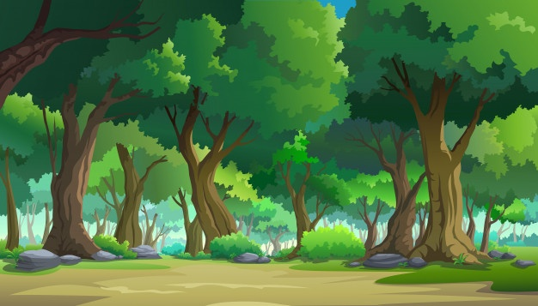
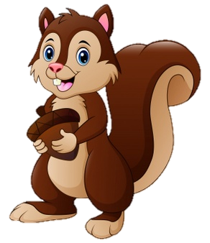

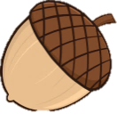
1. Cùng nhau khởi động cho bài học mới nhé, hãy giúp mẹ con sóc trả lời các câu hỏi để có thể nhặt hạt dẻ cho mùa đông nhé.

Slide 3
Trời bắt đầu trở lạnh, mẹ nghĩ chúng ta nên vào rừng nhặt một ít hạt dẻ để trữ cho mùa đông!
Vâng ạ! Bây giờ chúng ta hãy đi ngay thôi mẹ!

Slide 4


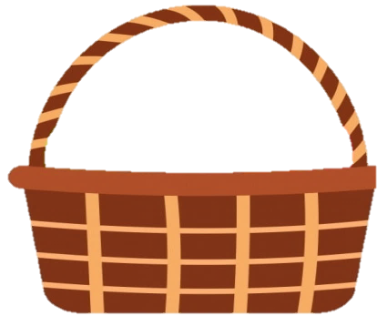



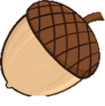


Học tiếp
2
3
1
4
Notes:
Bấm vào số để ra câu hỏi, trả lời xong bấm cái giỏ để quay lại.
Sau đó bấm vào hạt dẻ để rơi vào giỏ
Trả lời xong hết bấm vào học tiếp

Slide 5
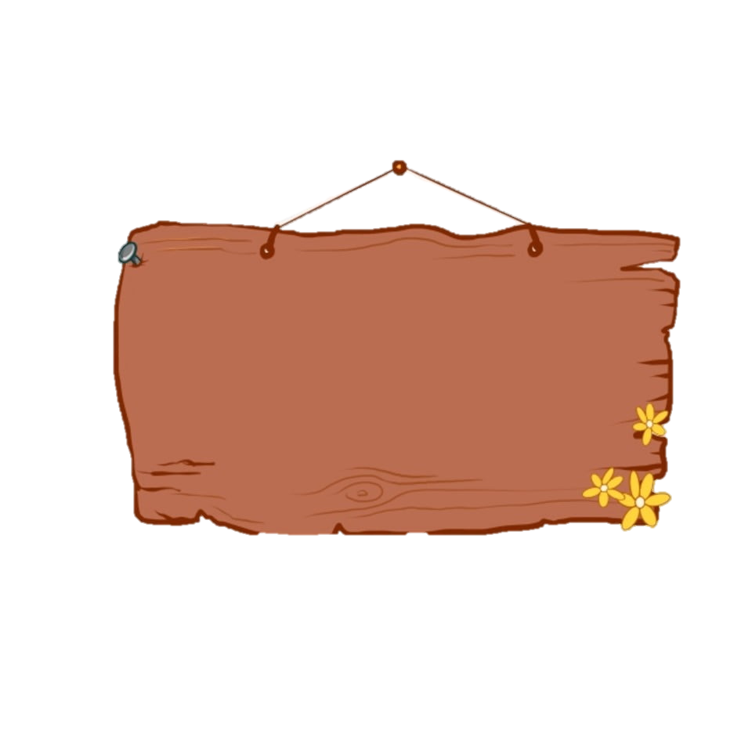


1. Làm tròn số 3 182 795
đến số tròn chục nghìn ta được số…
3 180 000

Slide 6
2. Làm tròn số 3 182 795
đến số tròn trăm nghìn ta được số…
3 200 000

Slide 7
3. a, Theo báo cáo của Bộ Giáo dục và Đào tạo năm học 2019-2020 cả nước có khoảng có 8 596 716 học sinh tiểu học.
Như vậy năm học 2019-2020, cả nước có khoảng .... trăm nghìn học sinh tiểu học.
8 600 000

Slide 8
4. Tính đến tháng 8/2021, dân số tỉnh Nghệ An
đạt 3.417.809 người. Vậy tính đến tháng 8/2021,
tỉnh Nghệ An có khoảng .... trăm nghìn người.
3 400 000

Slide 9

Thứ … ngày … tháng … năm ….
Bài 38
LÀM TRÒN SỐ THẬP PHÂN

Slide 10



1
Nêu được cách làm tròn số thập phân
Vận dụng làm tròn các số liệu thu được từ quan sát trong thực tế.
2

Slide 11
KHÁM PHÁ

Slide 12
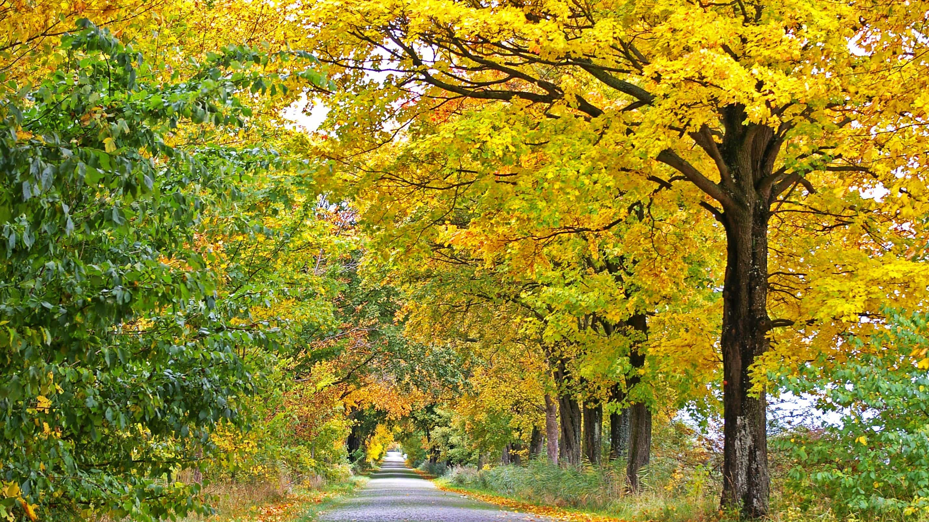


Notes:
Thiết kế Hân Di zalo 0948607584

Slide 13
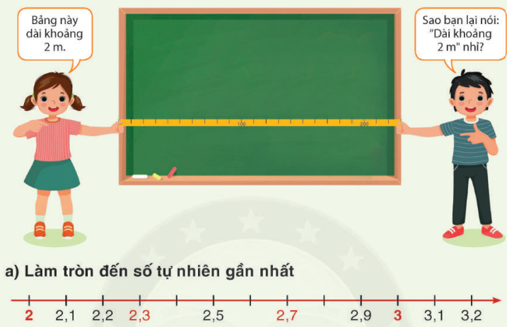



Số 2,3 gần số 2 hơn số 3. Làm tròn số thập phân 2,3 đến số tự nhiên, ta được số 2
Số 2,7 gần số 3 hơn số 2. Làm tròn số thập phân 2,7 đến số tự nhiên, ta được số 3
Ta quy ước làm tròn số tự nhiên 2,5 đến số tự nhiên, ta được số 3
Bảng dài 2,3 m, ta nói: Bảng dài khoảng 2m

Slide 14

b, Làm tròn đến hàng phần mười
Làm tròn số 2,425 đến hàng phần mười, ta được số….
2,4
Làm tròn số 2,484 đến hàng phần mười, ta được số….
2,5
Ta quy ước làm tròn số 2,45 đến hàng phần mười ta được 2,5
Chẳng hạn: Sợi dây dài 2,45m ta nói sợi dây dài khoảng 2,5m

Slide 15
Luyện tập
Thực hành

Slide 16
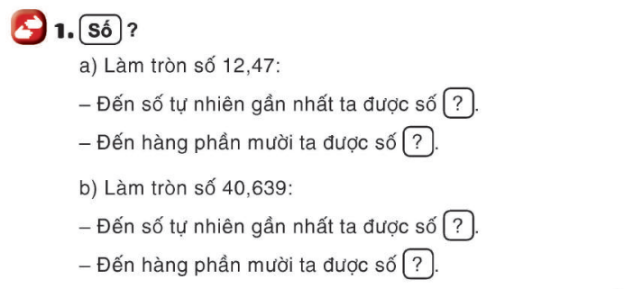

12
12,5
41
40,6

Slide 17
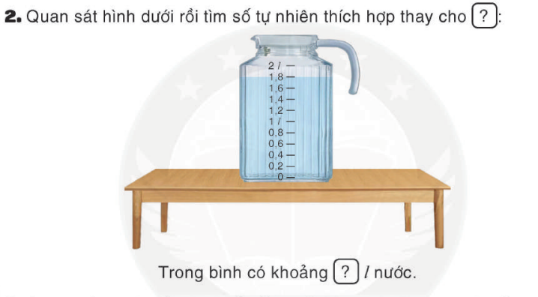

?
2
Trong bình có khoảng l nước

Slide 18
Vận dụng

Slide 19
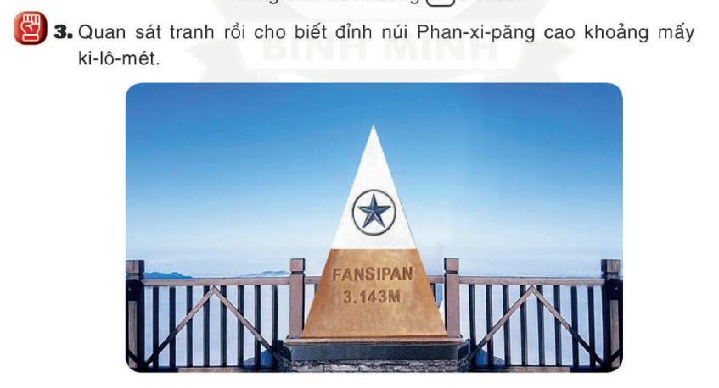
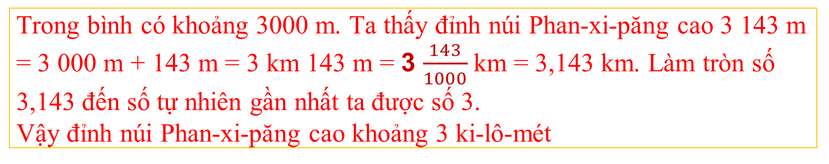
Trong bình có khoảng 3000 m. Ta thấy đỉnh núi Phan-xi-păng cao 3 143 m = 3 000 m + 143 m = 3 km 143 m = 3 $\frac{143}{1000}$km = 3,143 km. Làm tròn số 3,143 đến số tự nhiên gần nhất ta được số 3.
Vậy đỉnh núi Phan-xi-păng cao khoảng 3 ki-lô-mét

Slide 20





CỦNG CỐ
Trò chơi “Đố bạn”
Một bạn nêu một số thập phân bất kì, đố bạn bên cạnh làm tròn số thập phân số đến số tự nhiên, đến hàng phần mười, phần trăm…( đổi vai)

Slide 21


DẶN DÒ
Học thuộc quy tắc
Hoàn thành bài tập
Chuẩn bị bài sau

Slide 22
Tạm biệt
Notes:
Thiết kế Hân Di zalo 0948607584

